Slide 1
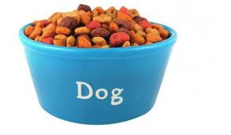
Voeding
Basis en paraveterinair

Slide 2
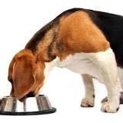
Deze les:
Voeding
Energie
Voedingsstoffen samenstelling

Slide 3
Energie
Voeding
Energie in voer: Vetten, eiwitten en koolhydraten
Energie behoefte verschilt per dier
Energie hoeveelheid bepaald voer hoeveelheid

Slide 4
Berekenen energie behoefte
Voeding
Rust- Energiebehoefte (REB)
Dagelijkse Energiebehoefte (DEB)
REB= 30 x lichgew. In kg + 70
DEB= REB x factor
Wat is de DEB van een hond van 23 kilo? 30*23+70=760

Slide 5
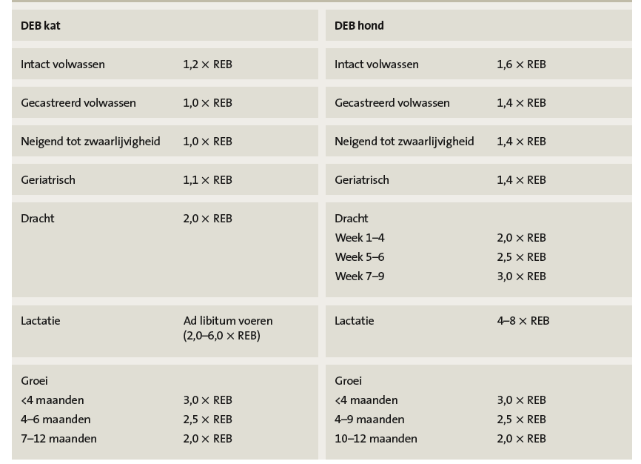

Slide 6
Even oefenen!
Stel je hebt een hond van 10 kilo, wat is dan zijn REB?
(30*lg in kilo+70) 30*10=300+70=370
Stel dat deze hond intact volwassen is, wat is dan zijn DEB?
REB*factor=DEB 370*1,6=592

Slide 7
Hoeveel energie zit er in voer
Voeding
Gehaltes eiwit, vet, en koolhydraten
Vetten leveren meer energie
Eiwit en koolhydraten zijn gelijk

Slide 8
Even oefenen
Reken uit hoeveel kcal er in 100gr voer zit.
Eiwit 31%
Koolhydraten 43%
Vet 6%
Eiwit: 31*3,5=108,5
Koolhydraten: 43*3,5=150,5
Vet: 6*8,7=52,2
Totaal: 311,2 kcal/100gr voer
Hoeveel kcal levert 250 gram voer dan op? 311,2*2,5=778 kcal

Slide 9
Voeding

Slide 10
Opdracht 1
Voeding
Hoeveel voer hebben deze dieren per dag nodig?
Labrador retriever 4 jaar 5 weken drachtig 33 kilo. Je voert royal canin labrador Europese korthaar 5 kilo 6 jaar. Je voert whiskas adult kip

Slide 11
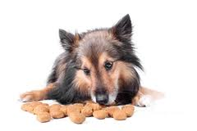
Opdracht 2
Voeding
Vergelijk de volgende 2 voersoorten voor een volwassen jackrussel van 7 kg.
A Eukanuba breed jackrussel
B Hills Feline kattenvoer adult kip
Bereken de energie behoefte van de hond
Bereken de hoeveelheid voer

